Slide 1
II международный творческий конкурс для педагогов «Занимательные головоломки»
Ребусы «Язык цветов»
Луцак Наталья Александровна, воспитатель,
МБДОУ комбинированного вида детский сад № 50 «Аистёнок», г.Североморск, Мурманская область

Slide 2
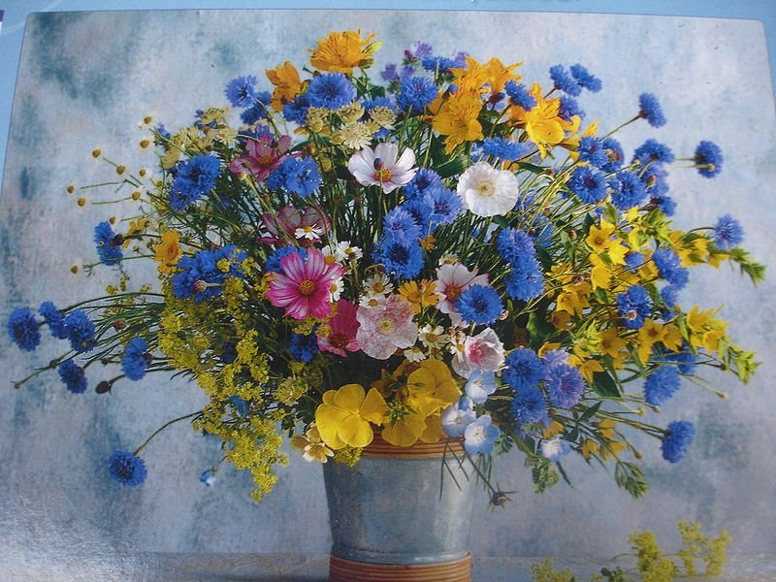
Язык цветов.
Язык цветов – это не только обычай украшать помещения цветами, дарить букеты, но и каждый цветок заключал в себе необычное пожелание.

Slide 3
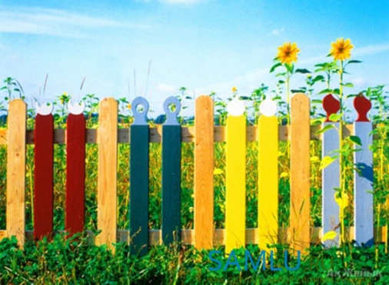
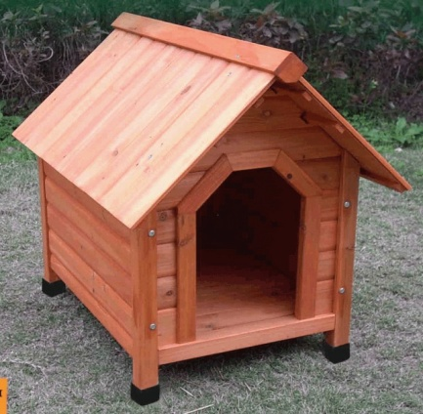
Ребусы «Язык цветов» для детей старшего дошкольного возраста
НЕ
’’’

Slide 4
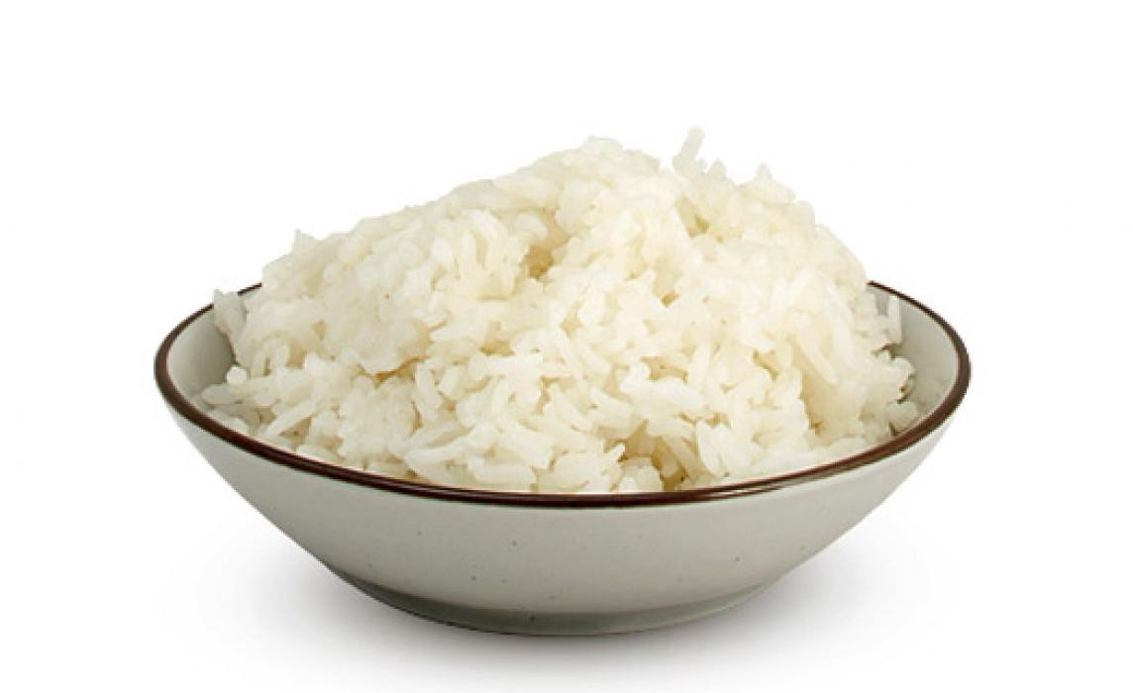
И

Slide 5
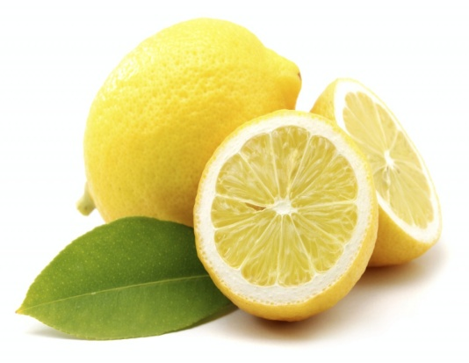
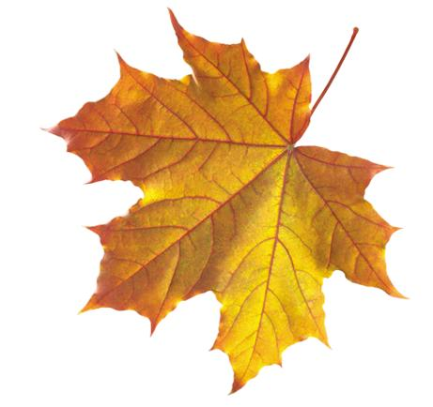
’’’
’’
’’”

Slide 6
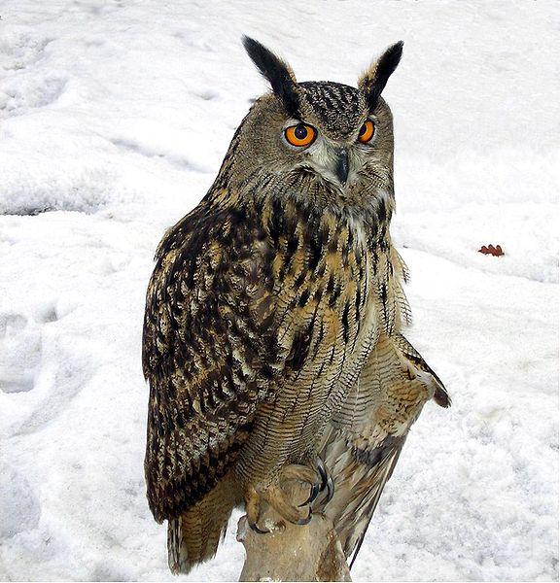
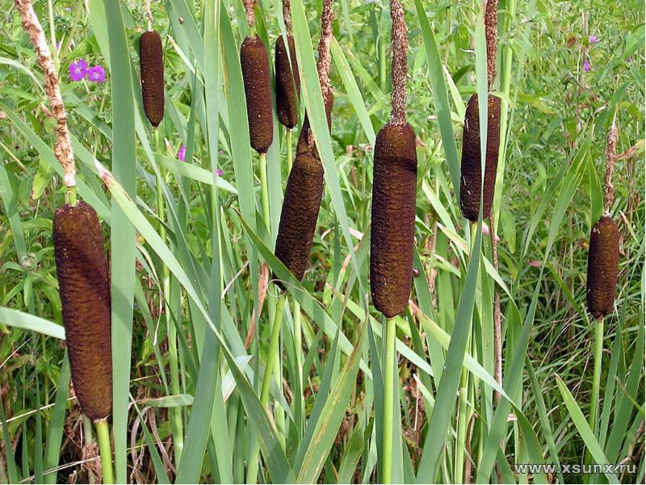
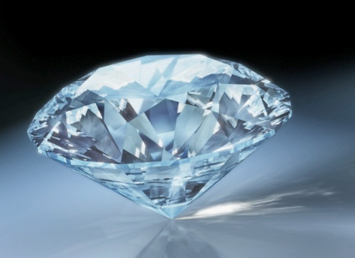
’’’
’’’
’’’

Slide 7
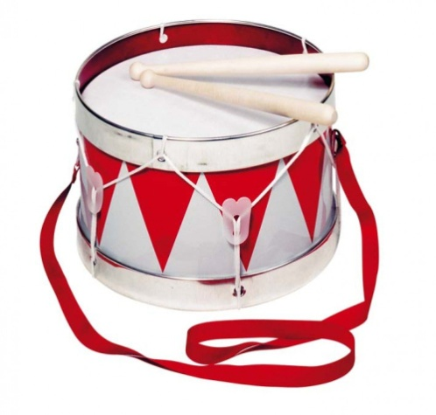
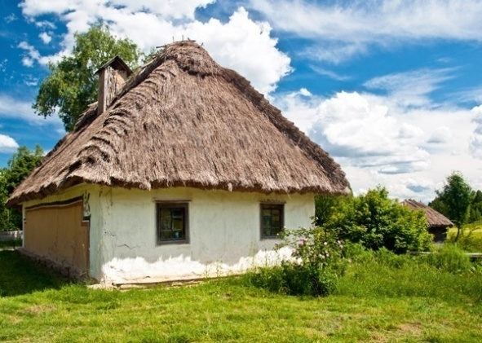
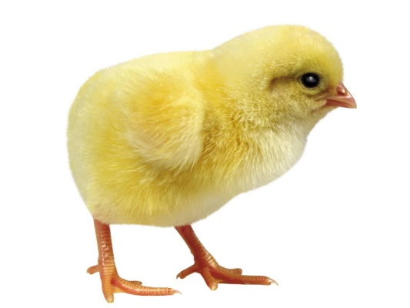
’’’’
’
’’’’’’

Slide 8
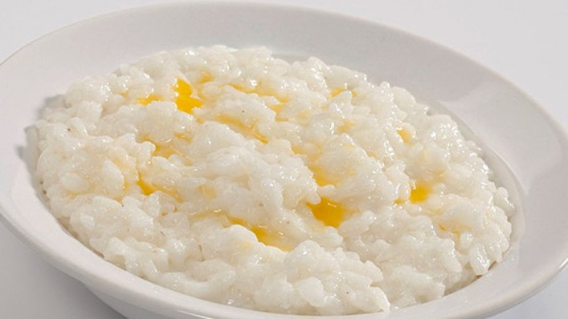
’
’’
и

Slide 9
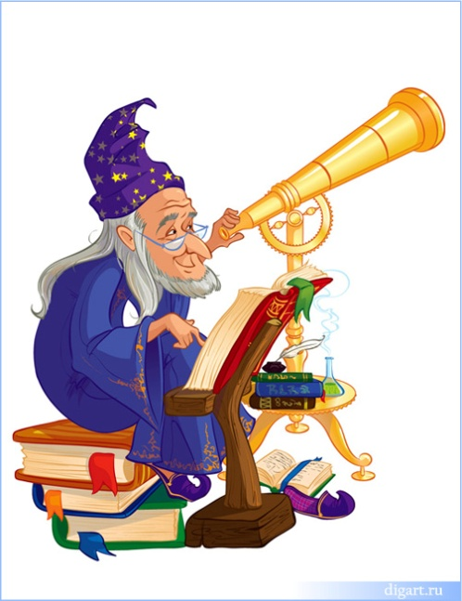
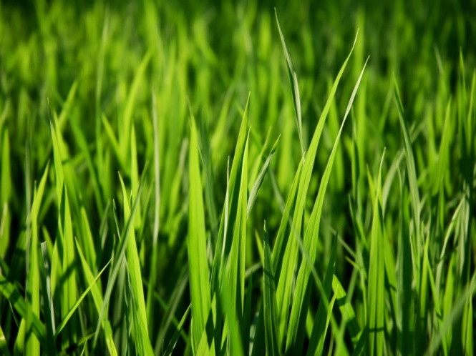
’’’’’’
’

Slide 10
Ответы на ребусы.
1. Незабудка – я тебя никогда не забуду.
2. Ирис – посланник Олимпийских богов.
3. Лилия – чистота.
4. Фиалка – скромность.
5. Бархатцы – верность.
6. Гвоздика – удача, успех.
7. Астра – изящество.

Slide 11
Источники изображений:
1. http://imgplusdb.com/polevye-cvety-buket-v-vaze
2. https://m.fotki.yandex.by/users/dysha-1971/tags/%D1%81%D0%BE%D0%B1%D0%B0%D1%87%D1%8C%D1%8F%20%D0%B1%D1%83%D0%B4%D0%BA%D0%B0/?p=1&ncrnd=9221
3. http://ssdosug.ru/kak-samomu-neobychno-ukrasit-zabor/
4. http://xitech.ru/recepty/kak-prigotovit-ris-v-multivarke-redmond/
5. http://exportarya.com/product-of-argentina.asp?hproduct=282
6. http://1001golos.ru/794736
7. http://ru.spiderpic.com/stock-photos/istockphoto/11477832-anchor-with-rope
8. http://dic.academic.ru/dic.nsf/ruwiki/1329086
9. http://www.news-xl.net/novosti/tehnologii/80656-uchenye-sdelali-almaz-iz-produktov-pitaniya.html
10. http://ogorodik-sad.ru/content/kamysh-ozernyy-scirpus-lacustris-opisanie-lechenie-recepty
11. http://www.mir-igrushki.ru/category/fun-frag/-%D1%8D%D1%82%D0%BE/product/plastilin-patarev-bizhuterija/category/5-6-let/category/cause/product/baraban-cause/
12. http://likeforyou2.ru/ukrainskaya-hata.html
13. http://cattewilds.blogspot.ru/2014/03/easter-chicken.html
14. http://mosstroy-1.ru/krepezh?product_id=370
15. http://rezept.pro/recepty-dlya-multivarki/1307-gerkulesovaya-kasha-s-izyumom.html
16. http://www.graycell.ru/simplemask.php?def=+%E0%F1%F2%F0%EE%ED%EE%EC&first=1
17. http://www.platinumwall.ru/?go=wallpapers&id=2464

Slide 12
Список библиографических источников
«Магия цветов», специальный выпуск газеты «Десятки идей», № 2, март, 2010 г. – 35 с.

